Slide 1
ASP.NET
2010

Slide 2
Зміст
ASP.NET-проекти. Життєвий цикл сторінок.
Структура ASP.NET-проектів та їх розробка:
  використання технології відокремлення коду;
  засоби візуального проектування, управляючі елементи (контроли);
  валідація даних.
Проблеми postback-запитів та можливості збереження стану сторінок:
  сховані поля ASP.NET-проектів;
  використання ViewState та ControlState ;
  можливості використання Cookie, Session- та Application-контейнерів.
Notes:
Більшість програмних систем - це інструментальні засоби, які використовуються у виробничій діяльності. Розробники ПС повинні бути переконані, що їх продукт дійсно допоможе людям, а не буде “баластом”, що тільки нав'язується начальством. Тому розробнику перш ніж безпосередньо братись за реалізацію ПС, треба спочатку зрозуміти ділову сферу. Реальним кроком для цього є ділове моделювання (або бізнес-моделювання, моделювання виробничої діяльності організації чи підприємства).

Slide 3
ASP.NET-проекти. Життєвий цикл сторінок
ASP.NET-додатки забезпечують генерацію html-сторінок у відповідь на запити, що надходять від браузерів.
Обробка кожного запиту пов’язана зі створенням об’єкта-сторінки (для класу, що успадковується від класу Page з бібліотеки .NET) та використанням такої сторінки у відповідності до її життєвого циклу.
Етапи життєвого циклу: Preinit, Init, Load, Validate, Render, Unload.
  Тривалість етапів може бути різною, навіть при роботі з однією сторінкою. Зокрема, валідація спряжена з викликом методу Validate для кожного з наявних у сторінці валідаторів, яких може не бути взагалі.
  У межах рендерінгу іноді виділяють в окремий етап процес обробки зворотного запиту (postback), коли викликаються обробники тих подій, які відбувалися під час роботи користувача зі сторінкою.
  Зауважимо також, що згадуваний життєвий цикл завершується вивантаженням (Unload) об’єкта-сторінки. Такий підхід дозволяє економити серверну пам’ять, вирішувати проблему масштабування, проте потребує спеціальних засобів для збереження стану сторінки, зокрема, у випадку postback-запитів (HTTP Post викликів), коли важливо мати можливість зберігати уведені користувачем дані.
Виконання етапів життєвого циклу об’єкта-сторінки супроводжується виникненням деякої послідовності подій.

Slide 4
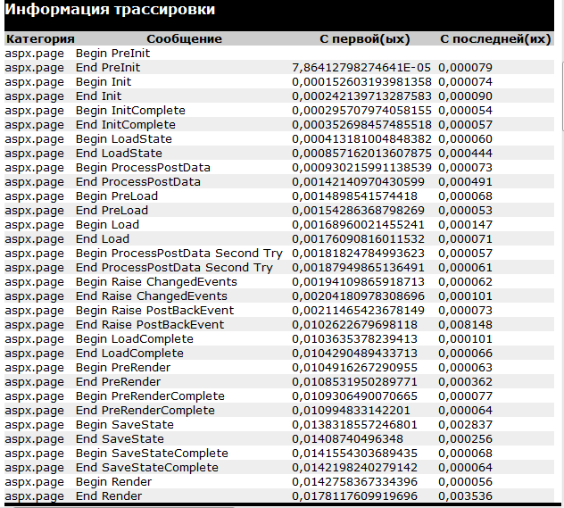
Події життєвого циклу ASP.NET-сторінок
Виконання етапів життєвого циклу об’єкта-сторінки супроводжується ви-никненням деякої послідовності подій.
Додано до автоматично згенерованого (у MS Visual Studio) файлу
<%@ Page Language="C#"
AutoEventWireup="true"
CodeBehind="Default.aspx.cs"
Inherits="WebAppIT1._Default"
trace="true" TraceMode="SortByTime" %>
Файл Default.aspx (фрагмент, директива Page)
Для об’єкта-сторінки можлива підписка на наступні п'ять подій (окрім подій дочірніх елементів управління): PreInit, Init, Load, PreRender, Unload.
Значення атрибуту AutoEventWireup="true"
призводить до автоматичної генерації для згадуваних п’яти варіантів подій функцій-обробників із префіксом Page_: Page_PreInit, Page_Init, Page_Load тощо.

Slide 5
До створення ASP .NET-проектів у Visual Studio. Файл Default.aspx.cs та обробник Page_Load
Файл генерується автоматично (у MS Visual Studio) для ASP.NET -проектів (варіант проекту – ASP.NET Web Application)
using System;
using System.Collections.Generic;
using System.Linq;
using System.Web;
using System.Web.UI;
using System.Web.UI.WebControls;
namespace WebApp_Blanc_3_5
{
public partial class _Default : System.Web.UI.Page
{
protected void Page_Load(object sender, EventArgs e)
{
}
}
}

Slide 6
Технологія відокремлення коду (СodeBehind).
(Файли Default.aspx та Default.aspx.cs ”порожнього” проекту)
(.NET Framework 3.5)
<%@ Page Language="C#" AutoEventWireup="true"
CodeBehind="Default.aspx.cs"
Inherits="WebApp_Blanc_3_5._Default" %>
<!DOCTYPE html PUBLIC "-//W3C//DTD XHTML 1.0 Transitional …
<html xmlns="http://www.w3.org/1999/xhtml">
<head runat="server">
<title></title>
</head>
<body>
<form id="form1" runat="server">
<div>
</div>
</form>
</body>
</html>
Файл Default.aspx
using System;
using System.Collections.Generic;
using System.Linq;
using System.Web;
using System.Web.UI;
using System.Web.UI.WebControls;
namespace WebApp_Blanc_3_5
{
public partial class _Default : System.Web.UI.Page
{
protected void Page_Load(object sender, EventArgs e)
{
}
}
}
Файл Default.aspx.cs
У MS Visual Studio ці два файли генерується автоматично для проектного шаблону ASP .NET Web Application

Slide 7
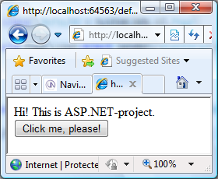
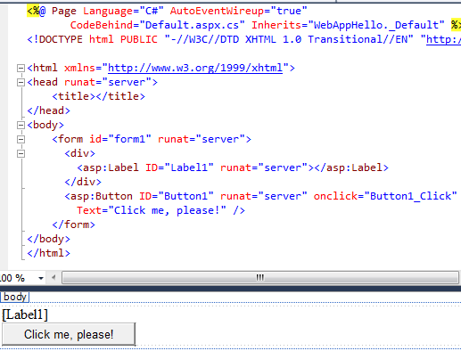
Технологія відокремлення коду (СodeBehind).
(Проект WebAppHello)
Файл Default.aspx
public partial class _Default : System.Web.UI.Page
{
protected void Page_Load(object sender, EventArgs e)
{
}
protected void Button1_Click(object sender, EventArgs e)
{
Label1.Text = "Hi! This is ASP.NET-project.";
}
}
Файл Default.aspx.cs (фрагмент)

Slide 8
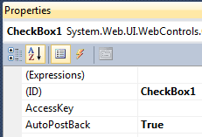
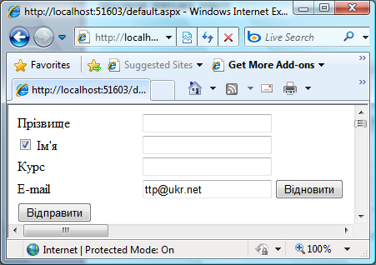
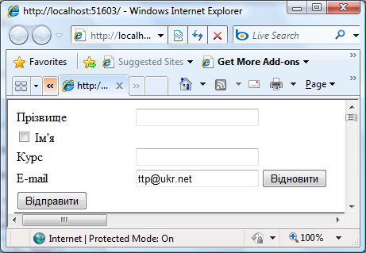
Технологія відокремлення коду (СodeBehind).
(Приклад динамічного створення управляючих елементів)
protected void Page_Load(object sender, EventArgs e)
{
if (CheckBox1.Checked)
{
TextBox tbName = new TextBox();
tbName.ID = "tb_Name";
PlaceHolder1.Controls.Add(tbName);
RequiredFieldValidator validName =
new RequiredFieldValidator();
validName.ID = "rfv_Name";
. . .
PlaceHolder1.Controls.Add(validName);
};
}
Файл Default.aspx.cs (фрагмент)
Призводить до postback-виклику

Slide 9
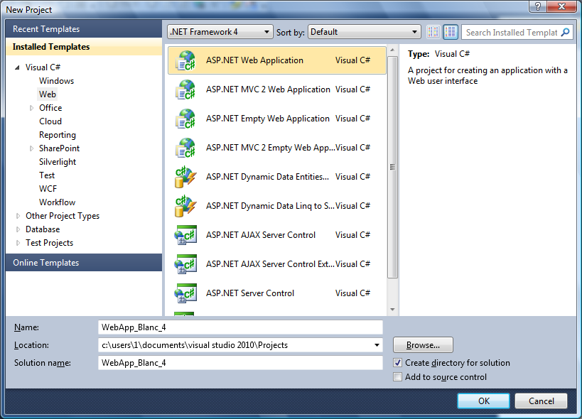
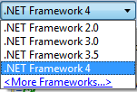
До створення ASP.NET-проектів у Visual Studio

Slide 10
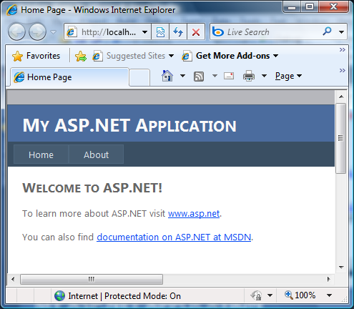
Файл Default.aspx (.NET Framework 4.0)
<%@ Page Title="Home Page" Language="C#" MasterPageFile="~/Site.master”
AutoEventWireup="true"
CodeBehind="Default.aspx.cs" Inherits="WebApp_Blanc_4._Default" %>
<asp:Content ID="HeaderContent" runat="server”
ContentPlaceHolderID="HeadContent">
</asp:Content>
<asp:Content ID="BodyContent" runat="server”
ContentPlaceHolderID="MainContent">
<h2>
Welcome to ASP.NET!
</h2>
<p>
To learn more about ASP.NET visit <a href="http://www.asp.net”
title="ASP.NET Website">www.asp.net</a>.
</p>
<p>
You can also find <a href=
"http://go.microsoft.com/fwlink/?LinkID=152368&amp;clcid=0x409"
title="MSDN ASP.NET Docs">documentation on ASP.NET at MSDN</a>.
</p>
</asp:Content>
Використовується master-сторінка

Slide 11
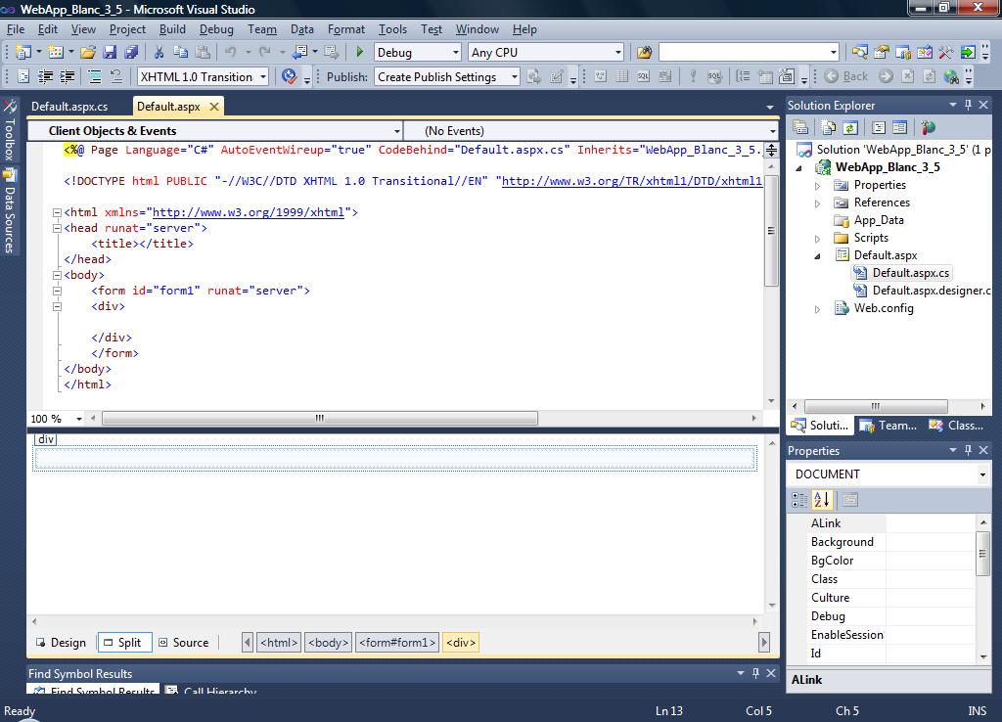
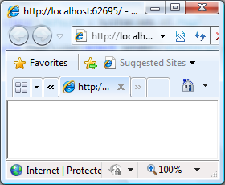
Візуальне проектування в ASP.NET. Режим Split. Файл Default.aspx порожнього проекту (.NET Framework 3.5)
Split
Source
Design

Slide 12
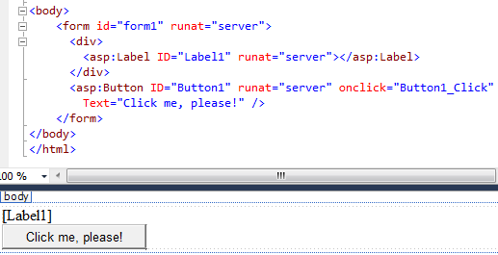
Візуальне проектування в ASP.NET.
(Проект WebAppHello)
Візуальне проектування в ASP.NET:
  (серверні) управляючі елементи;
  обробники подій управляючих елементів.
Традиційна техніка!
Файл Default.aspx (фрагмент)
public partial class _Default : System.Web.UI.Page
{
protected void Page_Load(object sender, EventArgs e)
{
}
protected void Button1_Click(object sender, EventArgs e)
{
Label1.Text = "Hi! This is ASP.NET-project.";
}
}
Файл Default.aspx.cs (фрагмент)

Slide 13
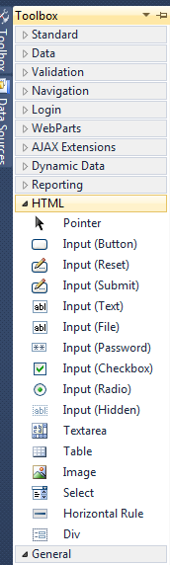
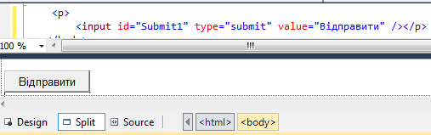
Управляючі компоненти:
HTML управляючі компоненти.
Файл Default.aspx

Slide 14
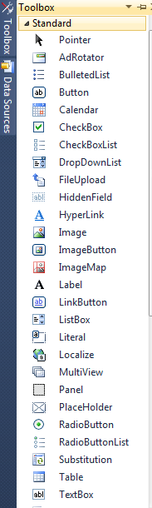
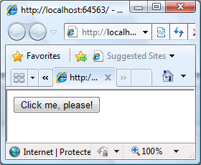
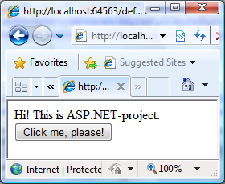
Стандартні (серверні) управляючі елементи (контроли)
<form id="form1" runat="server">
<div>
<asp:Label ID="Label1" runat="server"></asp:Label>
</div>
<asp:Button ID="Button1" runat="server”
onclick="Button1_Click"
Text="Click me, please!" />
</form>
public partial class _Default : System.Web.UI.Page
{
protected void Page_Load(object sender, EventArgs e)
{
}
protected void Button1_Click(object sender, EventArgs e)
{
Label1.Text = "Hi! This is ASP.NET-project.";
}
}
XML-теги з монікером asp (<asp: … );
атрибути runat="server" ;
атрибути ID="Label1"
(для зручного програмного маніпулювання
у коді обраної мови, наприклад, C# ).

Slide 15
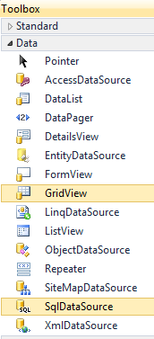
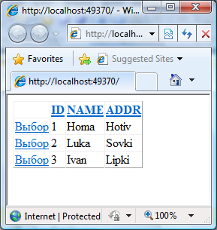
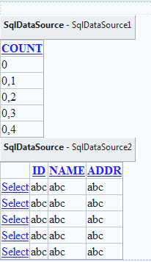
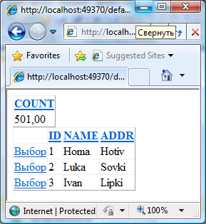
Управляючі елементи (контроли) ASP.NET для роботи з базами даних (1/5)

Slide 16
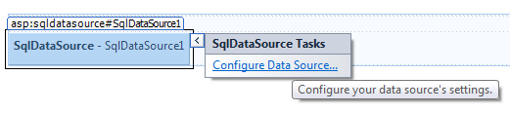
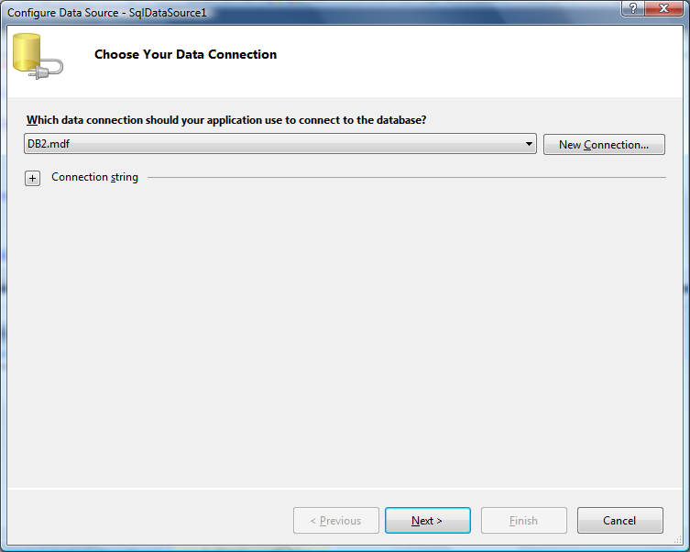
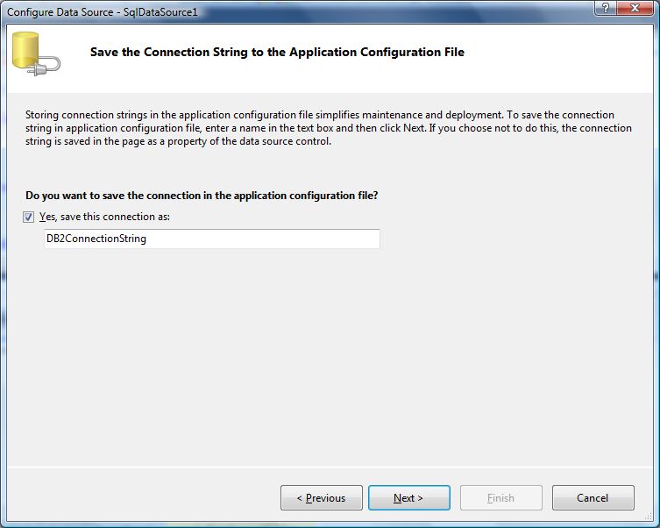
Управляючі елементи (контроли) ASP.NET для роботи з базами даних (2/5)
Під’єднання до БД

Slide 17
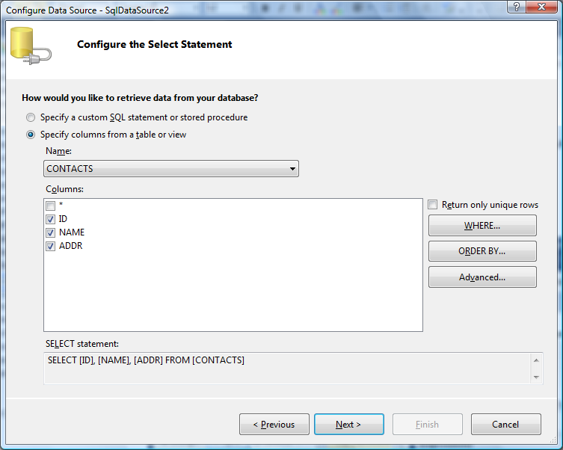
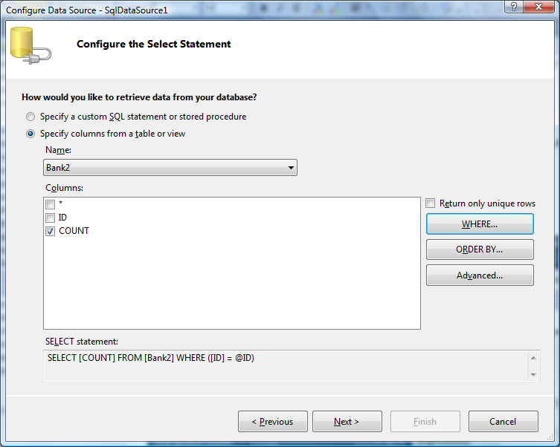
Управляючі елементи (контроли) ASP.NET для роботи з базами даних (3/5)
Конфігурування Select-операторів (у SqlDataSource)
Продовження конфігурування – конфігурування WHERE-умови (див. наступний слайд)

Slide 18
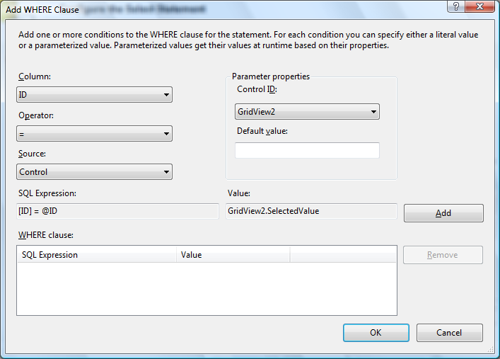
Управляючі елементи (контроли) ASP.NET для роботи з базами даних (4/5)
Конфігурування Where-умови Select-оператора

Slide 19
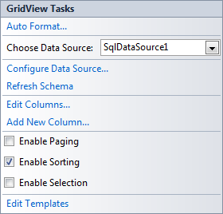
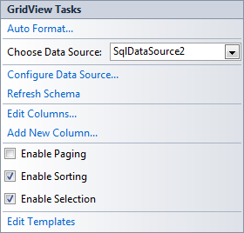
Управляючі елементи (контроли) ASP.NET для роботи з базами даних (5/5)
Конфігурування контролів SqlDataSource

Slide 20
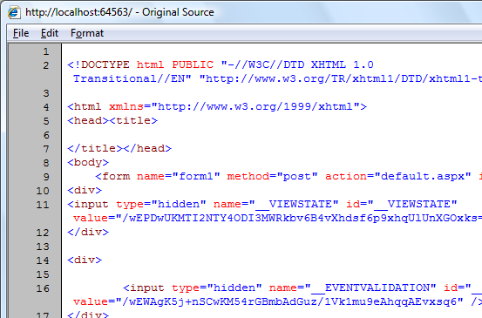
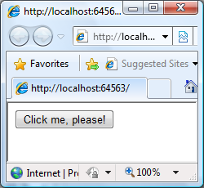
ASP.NET-проекти. Збереження стану сторінки
Пригадаємо ...
… життєвий цикл завершується вивантаженням (Unload) об’єкта-сторінки. Такий підхід дозволяє економити серверну пам’ять, розв'язуючи проблеми масштабування, проте потребує спеціальних засобів для збереження стану сторінки, зокрема, при надходженні постбеку (postback) – HTTP Post запитів.

Slide 21

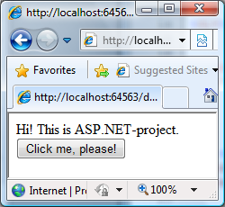

Проект WebAppHello. Збереження стану сторінки (1/2)
1
Вигляд сторінок у режимі View Source
2
Стани управляючих елементів можуть зберігатись у схованих полях. (За замовчуванням для сторінок та управляючих елементів у сторінках установлено EnableViewState=true)

Slide 22
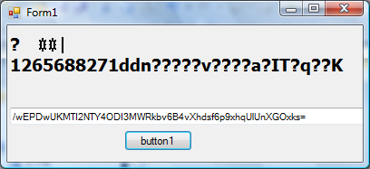
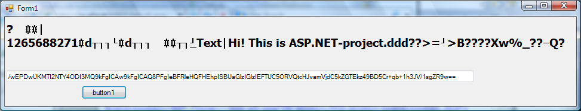
Проект WebAppHello. Збереження стану сторінки (2/2)
Кодування Base64
Розкодування
1
byte[] ascii_str =
Convert.FromBase64String(textBox1.Text);
label1.Text =
System.Text.Encoding.ASCII.GetString(ascii_str);
Розкодування
2

Slide 23
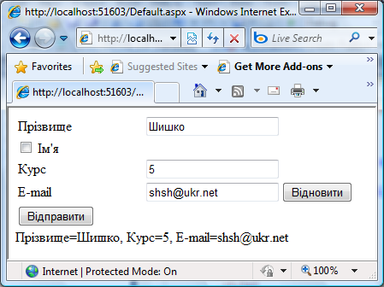
Проект WebAppIT1
Проект ілюструє використання:
  динамічного створення контролів;
  валідації даних та валідаторів;
  ViewState для збереження стану.
Частково розглядалось

Slide 24
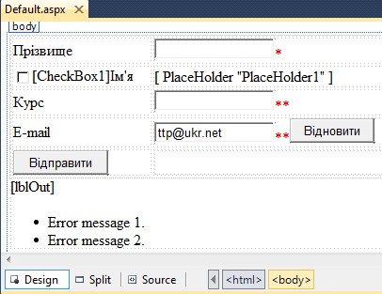
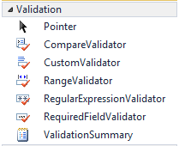
Проект WebAppIT1. Валідація даних
Валідатори
Елементи візуального проектування

Slide 25
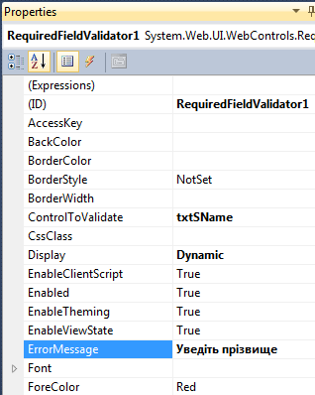
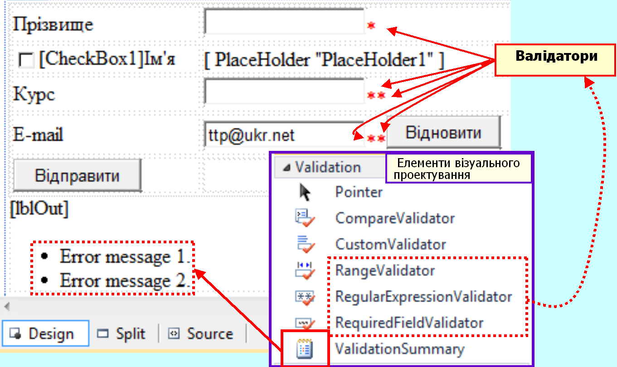
Валідатори. Приклад 1 (валідація прізвища)
<td>Прізвище</td>
<td>
<asp:TextBox ID="txtSName" runat="server"></asp:TextBox>
<asp:RequiredFieldValidator ID="RequiredFieldValidator1"
runat="server" ControlToValidate="txtSName"
Display="Dynamic" ErrorMessage="Уведіть прізвище">
*
</asp:RequiredFieldValidator>
</td>
Візуальне налаштування властивостей валідатора

Slide 26
Валідатори. Приклад 2 (валідація курсу)
<td>Курс</td>
<td>
<asp:TextBox ID="txtCourse" runat="server"></asp:TextBox>
<asp:RequiredFieldValidator ID="RequiredFieldValidator4"
runat="server" ErrorMessage="Уведіть курс"
ControlToValidate="txtCourse" Display="Dynamic">
*
</asp:RequiredFieldValidator>
<asp:RangeValidator ID="RangeValidator1" runat="server"
ControlToValidate="txtCourse" Display="Dynamic"
ErrorMessage="Некоректне значення курсу"
MaximumValue="6" MinimumValue="1" Type="Integer">
*
</asp:RangeValidator>
</td>

Slide 27
Валідатори. Приклад 3 (валідація e-mail)
<td> E-mail</td>
<td>
<asp:TextBox ID="txtEmail" runat="server">ttp@ukr.net</asp:TextBox>
<asp:RegularExpressionValidator ID="RegularExpressionValidator1"
runat="server" ControlToValidate="txtEmail"
ErrorMessage="Error e-mail"
ValidationExpression="\w+([-+.']\w+)*@\w+([-.]\w+)*\.\w+([-.]\w+)*"
Display="Dynamic">
*
</asp:RegularExpressionValidator>
<asp:RequiredFieldValidator ID="RequiredFieldValidator3"
runat="server" ControlToValidate="txtEmail"
ErrorMessage="Уведіть e-mail" Display="Dynamic">
*
</asp:RequiredFieldValidator>

Slide 28
Валідатори. Динамічне створення валідатора
protected void Page_Load(object sender, EventArgs e)
{
if (CheckBox1.Checked)
{
TextBox tbName = new TextBox();
tbName.ID = "tb_Name";
PlaceHolder1.Controls.Add(tbName);
RequiredFieldValidator validName =
new RequiredFieldValidator();
validName.ID = "rfv_Name";
validName.ControlToValidate = "tb_Name";
validName.ErrorMessage = "Уведіть ім'я";
validName.Text = "*";
validName.Display=ValidatorDisplay.Dynamic;
PlaceHolder1.Controls.Add(validName);
};
}

Slide 29
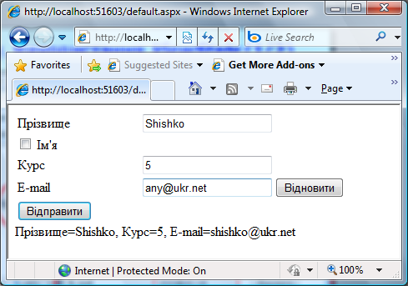
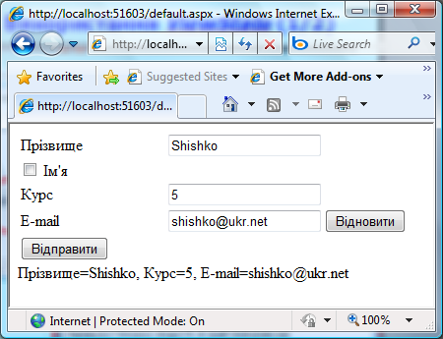
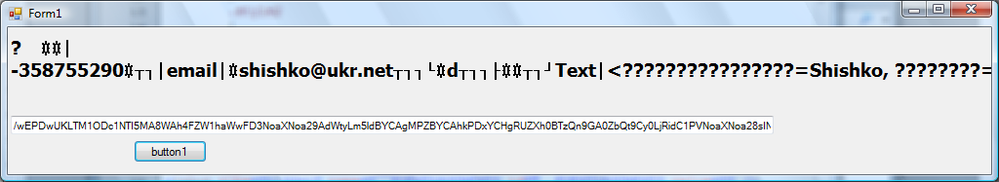
Збереження стану. Використання ViewState (1/2)
ViewState - колекція “словникових” пар “ім’я-об’єкт”

Slide 30

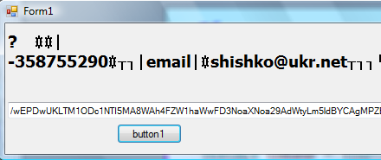
Збереження стану. Використання ViewState (2/2)
protected void Button1_Click(object sender, EventArgs e)
{
if (!Page.IsValid) return;
string name = string.Empty;
TextBox tbName = (TextBox)FindControl("tb_Name");
if (tbName != null)
{
name = ", Ім'я=" + tbName.Text;
};
ViewState["email"] = txtEmail.Text;
lblOut.Text = "Прізвище="+txtSName.Text + name+", Курс=" +
txtCourse.Text + ", E-mail=" + txtEmail.Text;
}
protected void Button2_Click(object sender, EventArgs e)
{
txtEmail.Text = (string)ViewState["email"];
}

Slide 31
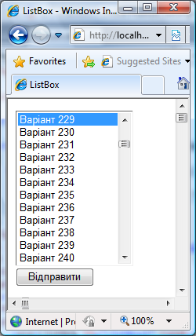
Використання ViewState. Проблеми (1/3)
private const int maxCount = 500;
protected void Page_Load(object sender, EventArgs e)
{
for (int i = 0; i < maxCount; i++)
{
ListBox1.Items.Add("Варіант " + (i + 1).ToString());
}
}

Slide 32
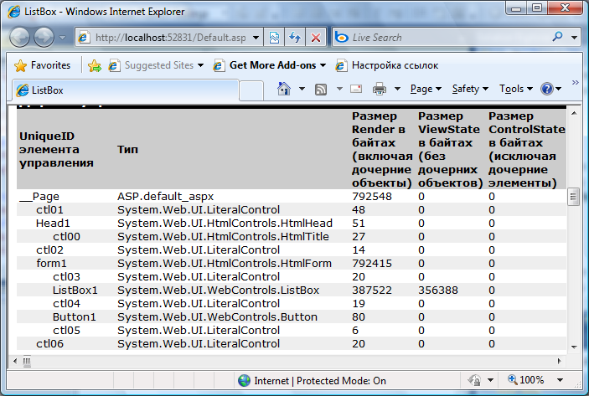
Використання ViewState. Проблеми (2/3)
<?xml version="1.0" encoding="utf-8"?>
<configuration xmlns= "http://schemas.microsoft.com/.NetConfiguration/v2.0">
<system.web>
<trace enabled="true" pageOutput="true" />
<compilation debug="true" />
</system.web>
</configuration>
Файл web.xml

Slide 33
Використання ViewState. Проблеми (3/3)
Пригадаємо…
Стани управляючих елементів можуть зберігатись у схованих полях. (За замовчуванням для сторінок та управляючих елементів у сторінках установлено EnableViewState=true)
Наявність сторінок та управляючих елементів з властивістю EnableViewState=true може призводити до того, що веб-проект стане досить “важким” із цілком очевидних причин:
  необхідна додаткова обробка та додаткові витрати пам’яті під сховані поля;
  суттєво збільшується обсяг даних, які доводиться передавати між клієнтом і сервером.
Як рецепт, іноді варто “відключати” ViewState.
ControlState на відміну від ViewState не може “відключатись”.

Slide 34
Відключення ViewState (1/2)
<asp:ListBox ID="ListBox1" runat="server" Height="200px»
Width="150px" EnableViewState="False" />
protected void Page_Load(object sender, EventArgs e)
{
for (int i = 0; i < maxCount; i++)
{
ListBox1.Items.Add("Варіант " + (i + 1).ToString());
}
if (this.IsPostBack)
{
string text = this.Request.Form["ListBox1"];
ListBox1.Items.FindByText(text).Selected = true;
}
else
ListBox1.SelectedIndex = 0;
}

Slide 35
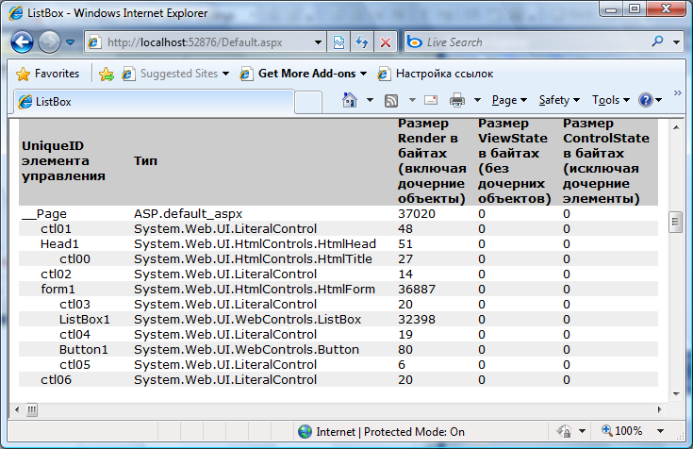
Відключення ViewState (2/2)

Slide 36
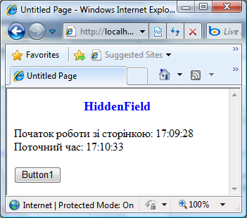
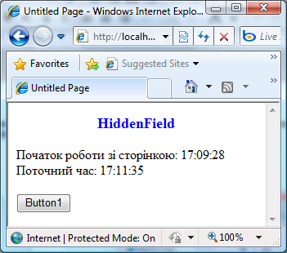
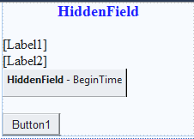
Збереження стану. Використання схованих полів (Hidden Fields) HTML-коду (1/2)
Два послідовних запити
“Серверний” час

Slide 37
Збереження стану. Використання схованих полів (Hidden Fields) HTML-коду (2/2)
protected void Page_Load(object sender, EventArgs e)
{
if (!this.IsPostBack)
{
BeginTime.Value = System.DateTime.Now.ToLongTimeString();
}
}
protected void Button1_Click(object sender, EventArgs e)
{
Label1.Text = "Початок роботи зі сторінкою: " +
BeginTime.Value;
Label2.Text = "Поточний час: " +
System.DateTime.Now.ToLongTimeString();
}
Умова першого (не postback) звернення до сторінки
Зауваження. ViewState та сховані поля не забезпечують передачу даних при переходах від однієї сторінки до іншої.

Slide 38
Використання Cookie
Cookie призначене для збереження текстових даних, які найчастіше записують на жорсткий диск клієнтського комп’ютера у вигляді файлу (Cookie -файлу) і можуть використовуватись веб-додатком при повторних надходженнях запитів від клієнта (з того самого браузера).
У більшості випадків у Cookie -файлах веб-додатки зберігають деякі відомості про “клієнтів” (інформацію про “браузер” та/або про ”користувача”).
Найбільш типові приклади використання Cookie:
  при повторних відвідуваннях веб-вузла може підтримуватись автоматична реєстрації користувача (зокрема, такий засіб є традиційним для служб електронної пошти: користувачу не доводиться повторно уводити персональні дані типу “і’мя-пароль”);
  можна відслідковувати повторну “участь” браузера в інтернет- голосуваннях.

Slide 39
Обмеження на Cookie. Підтримка Cookie
Обмеження, пов'язані з Cookie (у більшості браузерах):
  обмеження на розмір файлів – до 4 Кб (не багато, але при потребі можна зберігати “ім'я-пароль”, а решту даних – у базі на сервері);
  обмеження на кількість файлів:
    до 20 на веб-вузол (при перевищеннях вилучаються більш старі файли);
    до 300 загалом на браузер;
Можливість налаштовування браузера на відмову від підтримки Cookie;

Slide 40
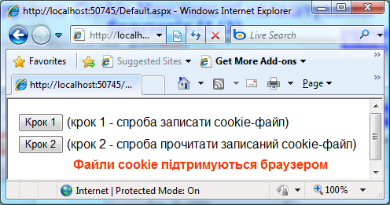


Підтримка Cookie. Можливості налаштування браузерів (1/2)
1. Обрати
2. Обрати
Вигляд веб-проекту для перевірки підтримки браузером файлів Cookie. Код проекту буде наданий далі.
3. Натиснути

Slide 41



Підтримка Cookie. Можливості налаштування браузерів (2/2)
4. Змінити
5. Натиснути

Slide 42
Час існування Cookie
Можливість задати (чи змінити) дату та час завершення існування Cookie :
  приклад:
  aCookie.Expires = DateTime.Now.AddMinutes(10);
  якщо, термін існування (Expires) не задається, Cookie вважається тимчасовим і створюється як частина сеансу (session) без збереження на жорсткому диску клієнта (дані Cookie зберігаються на сервері):
    тимчасові Cookie іноді доцільно використовувати для загальнодоступних комп'ютерів (згадайте відповідний checkbox для служб електронної пошти).
Для вилучення Cookie часто використовують наступний прийом: створюється нова версія Cookie з датою завершення «вчора»:
aCookie.Expires = DateTime.Now.AddDay(-1);

Slide 43
Приклади створення Cookie
При створенні окремого Cookie-файла потрібно, щонайменше, задати пару ім’я-значення (Name-Value) і додати її до колекції Response.Cookies відповідної веб-сторінки.
  Два приклади створення Cookie-файла (для “поточної” веб-сторінки):
  Приклад створення Cookie-файла з підрозділами:
Response.Cookies["name"].Value = "Tom";
Response.Cookies["name"].Expires = DateTime.Now.AddDays(10);
HttpCookie aCookie = new HttpCookie("time");
aCookie.Value = DateTime.Now.ToString();
Response.Cookies.Add(aCookie);
Тимчасовий Cookie
HttpCookie aCookie = new HttpCookie("contact");
aCookie.Values["name"] = "Tom";
aCookie.Values["addr"] = "LA";
aCookie.Expires = DateTime.Now.AddMinutes(10);
Response.Cookies.Add(aCookie);
Мотиви:
  зменшення кількості файлів;
  загальна економія пам’яті (кожен з файлів містить до півсотні символів системної інформації: хост, термін існування Cookie).

Slide 44
Приклади зчитування даних, що містяться у Cookie
if(Request.Cookies["name"] != null)
Label.Text = Server.HtmlEncode(Request.Cookies["name"].Value);
if(Request.Cookies["name"] != null)
{
HttpCookie aCookie = Request.Cookies["name"];
Label.Text = Server.HtmlEncode(aCookie.Value);
}
Зауваження:
  перевірка
  if(Request.Cookies["name"] != null)
  убезпечує від переривання;
  кодування
  HtmlEncode(aCookie.Value)
  страхує від можливого додавання зловмисниками виконуваного скрипта у Cookie.

Slide 45



Приклад проекту з Cookie (1/2)
Це вже згадуваний проект для перевірки підтримки браузером файлів Cookie.
Місце для зберігання файлів Cookie
Response.Cookies["CookieIT"].Value =
"ValueCookieIT";
Response.Cookies["CookieIT"].Expires =
DateTime.Now.AddMinutes(10);
Результат перевірки

Slide 46
Приклад проекту з Cookie (2/2)
protected void Button1_Click(object sender, EventArgs e)
{
Response.Cookies["CookieIT"].Value = "ValueCookieIT";
Response.Cookies["CookieIT"].Expires = DateTime.Now.AddMinutes(10);
}
protected void Button2_Click(object sender, EventArgs e)
{
string acceptsCookies;
if (Request.Cookies["CookieIT"] == null) acceptsCookies = "нe ";
else
{
acceptsCookies = "";
Response.Cookies["CookieIT"].Expires = DateTime.Now.AddDays(-1);
};
Label3.Text = "Файли cookie " + acceptsCookies + "підтримуються браузером";
}

Slide 47



Передача даних між різними сторінками.
Використання рядка запиту (Query String) (1/2)
Дві сторінки одного проекту
Зрозумілі застереження:
дані мають задаватись тільки припустимими для URL символами;
у сучасних браузерах довжина URL обмежується 1-2 Кб.

Slide 48
Передача даних між сторінками.
Використання рядка запиту (Query String) (2/2)
protected void Page_Load(object sender, EventArgs e)
{
if (!this.IsPostBack)
{
lblTime.Text = System.DateTime.Now.ToLongTimeString();
}
}
protected void Button1_Click(object sender, EventArgs e)
{
string URL = "Page2.aspx?BeginTime="+
Server.UrlEncode(lblTime.Text);
this.Response.Redirect(URL);
}
protected void Page_Load(object sender, EventArgs e)
{
if (this.Request.QueryString["BeginTime"] != null &&
!this.IsPostBack)
Label1.Text = "Початок роботи з проектом: " +
this.Request.QueryString["BeginTime"];
Label2.Text = "Поточний час: " +
System.DateTime.Now.ToLongTimeString();
}
Page2.aspx.cs (фрагмент)

Slide 49



Збереження стану.
Використання Session-контейнера. Приклад (1/3)
Колекція словникового типу Session використовується для збереження даних на боці сервера, вона є доступною з будь-якої сторінки веб-проекту, але тільки в межах сеансу. Останнє означає, що кожна така колекція призначена для роботи з окремим клієнтом-браузером (клієнтам ставляться у відповідність унікальні в межах проекту ідентифікатори SessionId).

Slide 50

Збереження стану.
Використання Session-контейнера. Приклад (2/3)
Передача SessionId між клієнтом і сервером:
  на основі Cookie (за замовчуванням);
  шляхом включення SessionId в URL (зокрема, у випадку, коли браузер не підтримує Cookie).
SessionId складається з ASCII-символів, які можна використовувати в URL.
<?xml version="1.0" encoding="utf-8"?>
<configuration xmlns=
"http://schemas.microsoft.com/.NetConfiguration/v2.0">
<system.web>
<compilation debug="true" />
<sessionState cookieless="true"/>
</system.web>
</configuration>
Деякі можливості роботи з Session:
Session.Add(“Name”, “Value”);
Session[“Name”]=“Val2”;
Session.Timeout=2; // 2 хвилини
Session.Abandon();
Файл Web.config
SessionId

Slide 51
Збереження стану.
Використання Session-контейнера. Приклад (3/3)
protected void Button1_Click(object sender, EventArgs e)
{
this.Session["name"] = TextBox1.Text;
this.Response.Redirect("Page1.aspx");
} .
Start.aspx.cs
protected void Page_Load(object sender, EventArgs e)
{
Label1.Text = "Name = " + (string)this.Session["name"] +
", SessionID = " + this.Session.SessionID;
}
protected void Button1_Click(object sender, EventArgs e)
{
this.Response.Redirect("Page2.aspx");
}
Page1.aspx.cs

Slide 52





Збереження стану. Використання Application-контейнера. Приклад (1/3)
Відповідна колекція словникового типу (з іменем Application) містить дані на веб-сервері, які є доступними для будь-якого клієнта-браузера.

Slide 53
Збереження стану. Використання Application-контейнера. Приклад (2/3)
public class Global : System.Web.HttpApplication
{
void Application_Start(object sender, EventArgs e)
{
this.Application["count1"] = (int)0;
this.Application["count2"] = (int)0;
}
void Session_End(object sender, EventArgs e)
{
this.Application["count2"] = (int)this.Application["count2"] - 1;
}
void Session_Start(object sender, EventArgs e)
{
this.Application["count2"] = (int)this.Application["count2"] + 1;
}
}
Global.aspx.cs

Slide 54
Збереження стану. Використання Application-контейнера. Приклад (3/3)
protected void Page_Load(object sender, EventArgs e)
{
this.Application.Lock();
this.Application["count1"] = (int)this.Application["count1"] + 1;
this.Application.UnLock();
Label1.Text = "Загальна кількість відвідувань сайту - " +
(int)this.Application["count1"];
Label2.Text = "Зараз відвідувачів - " +
(int)this.Application["count2"];
}
AppState.aspx.cs

